Slide 1
*স্বাগতম*
মোঃ মনিরুজ্জামান, সহকারী শিক্ষক (কম্পিউটার)

Slide 2
পরিচিতিঃ
মোঃ মনিরুজ্জামান
সহকারী শিক্ষক(কম্পিউটার)
ফুলহাতা মাধ্যমিক বিদ্যালয়
মোড়েলগঞ্জ, বাগেরহাট।
EIIN-115030
মোঃ মনিরুজ্জামান, সহকারী শিক্ষক (কম্পিউটার)

Slide 3
পাঠ পরিচিতিঃ
শ্রেণিঃ ৬ষ্ঠ
বিষয়ঃ তথ্য ও যোগাযোগ প্রযুক্তি
অধ্যায়ঃ ২
পাঠঃ ৪
সময়ঃ ৫০ মিনিট
মোঃ মনিরুজ্জামান, সহকারী শিক্ষক (কম্পিউটার)

Slide 4
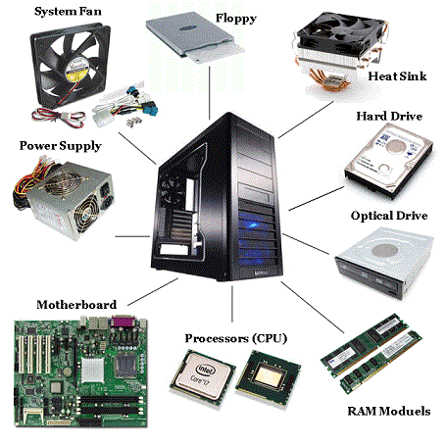
এসো নিচের ছবিটি দেখি
এটা কিসের ছবি
এটা কোন ধরনের ডিভাইস
হার্ডডিক্স ড্রাইভ
স্টোরেজ ডিভাইস
মোঃ মনিরুজ্জামান, সহকারী শিক্ষক (কম্পিউটার)

Slide 5
পাঠের বিষয়
মেমোরি ও স্টোরেজ ডিভাইস
মোঃ মনিরুজ্জামান, সহকারী শিক্ষক (কম্পিউটার)

Slide 6
শিখনফল
এই পাঠ শেষে শিক্ষার্থীরা…
মেমোরি ও স্টোরেজ ডিভাইস সম্পর্কে ব্যাখ্যা করতে পারবে।
মোঃ মনিরুজ্জামান, সহকারী শিক্ষক (কম্পিউটার)

Slide 7
একটি র‍্যামের ছবি, এক গিগা র‍্যামে প্রায় দশ লক্ষ শব্দের সমান তথ্য রাখা যায়।
কম্পিউটারের খুব গুরুত্বপূর্ণ অংশ হচ্ছে মেমোরি, যেখানে তথ্য উপাত্তগুলো জমা করে রাখা হয়। আর সেখান থেকেই প্রসেসর তথ্য উপাত্ত নিয়ে তার ওপর কাজ করে। কাজেই কম্পিউটারে কোনো কাজ করতে হলেই সেটাকে মেমোরিতে নিয়ে রাখতে হয়।
মোঃ মনিরুজ্জামান, সহকারী শিক্ষক (কম্পিউটার)

Slide 8
মেমোরিটা কম্পিউটারের ভেতরে থাকে বলে আমরা সাধারনত সেগুলো দেখতে পাই না। মেমরিতে তথ্য উপাত্তগুলো ক্রমানুসারে সাজানো থাকে-যখন খুশি যেকোনো জায়গা থেকে যদি তথ্য উপাত্ত নেওয়া যায় তখন তাকে বলে র‍্যাম (RAM- Random Access Memory)। র‍্যামে কোনো উপাত্ত রাখা হলে সেটি মোটেই স্থায়ীভাবে থাকে না, যখন খুশি তার ওপর অন্য তথ্য উপাত্ত রাখা যায় তখন আগেরটি মুছে যায়।
মোঃ মনিরুজ্জামান, সহকারী শিক্ষক (কম্পিউটার)

Slide 9
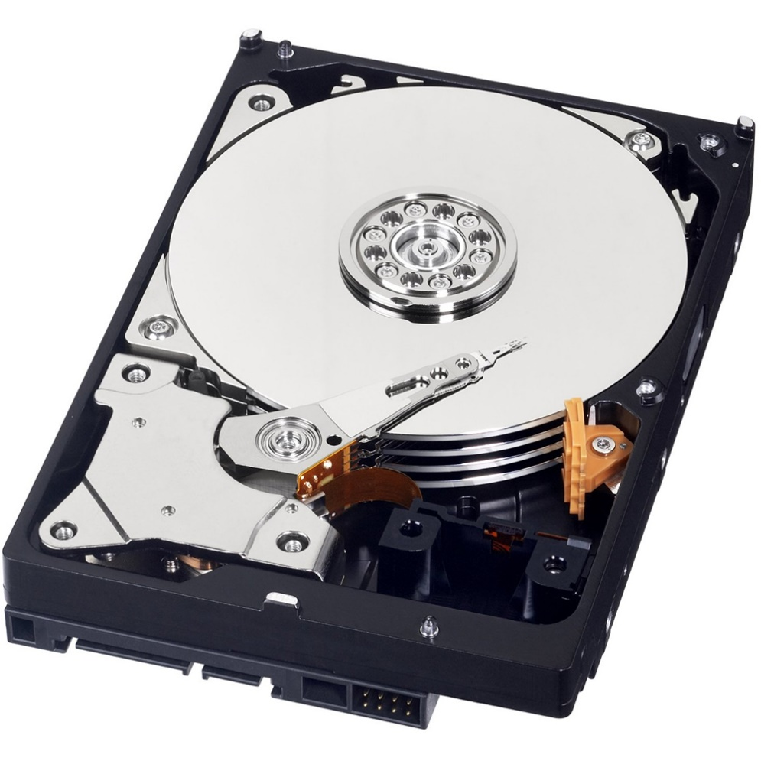
হার্ড ড্রাইভের ডিস্কটি প্রতি মিনিটে ৫৪০০ থেকে ৭২০০ বার ঘুরতে থাকে।
র‍্যামে তথ্য উপাত্ত রাখা হয় সাময়িকভাবে, স্থায়ীভাবে সেটা অন্য কোথাও রাখতে হয়। সেগুলোকে বলে স্টোরেজ ডিভাইস।
মোঃ মনিরুজ্জামান, সহকারী শিক্ষক (কম্পিউটার)

Slide 10
স্টোরেজ ডিভাইস থেকে ব্যবহারের সময় মেমোরিতে আনা হয়। সবচেয়ে পরিচিত নাম হচ্ছে হার্ডডিক্স ড্রাইভ। র‍্যামে যে তথ্যগুলো থাকে সেগুলো অস্থায়ী, কম্পিউটার বন্ধ করলেই সেটা উধাও হয়ে যায় না- তবে তুমি ইচ্ছে করলে একটা তথ্য মুছে অন্য একটা তথ্য রাখতে পারবে।
হার্ডডিক্স ড্রাইভগুলো সাধারণত কম্পিউটারে স্থায়ীভাবে লাগানো থাকে। তাই এক কম্পিউটার থেকে অন্য কম্পিউটারে তথ্য নেওয়ার জন্য অন্য কোনো একটা পদ্ধতি দরকার।
মোঃ মনিরুজ্জামান, সহকারী শিক্ষক (কম্পিউটার)

Slide 11
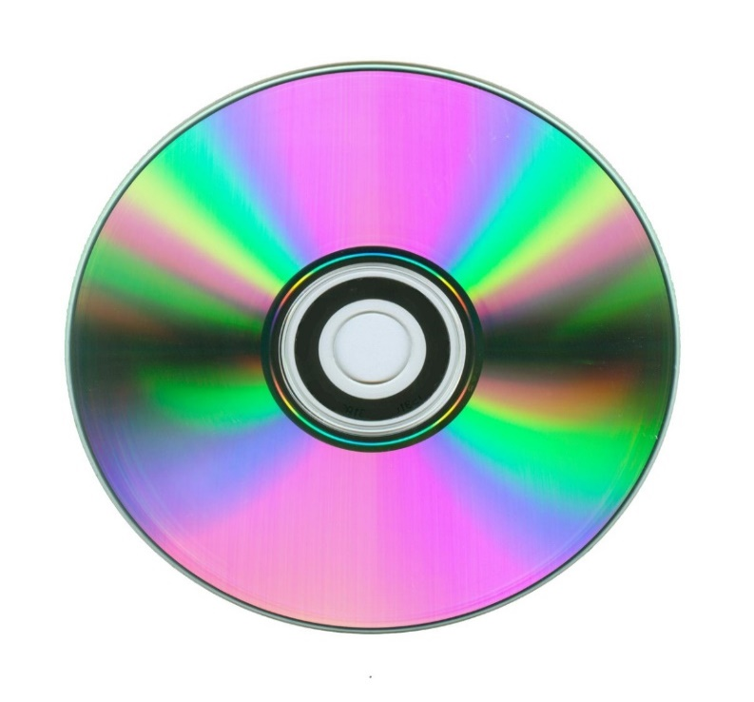
আজকাল তে শুধু কম্পিউটারের তথ্য নয়, গান বা চলচ্চিত্রও জমা রাখা হয়। সিডি থেকে আলোর সংকেত দিয়ে কম্পিউটার তথ্য সংগ্রহ করে।
বিভিন্ন সময়ে তার বিভিন্ন সমাধান এসেছে, এই মুহূর্তে একটা খুবই জিনপ্রিয় সমাধানের নাম হচ্ছে সিডি(CD-Compact Disc)। সিডি যে শুধু কম্পিউটারে ব্যবহার করা যায় তা নয়, গান শোনার জন্য বা ছায়াছবি দেখার জন্যেও এই সিডি ব্যবহার হয়। সাধারন সিডিতে একবার কিছু লিখে ফেললে সেটা মোছা যায় না- তবে বার বার লেখা যায়, মোছা যায় এরকম সিডিও পাওয়া যায়।
মোঃ মনিরুজ্জামান, সহকারী শিক্ষক (কম্পিউটার)

Slide 12
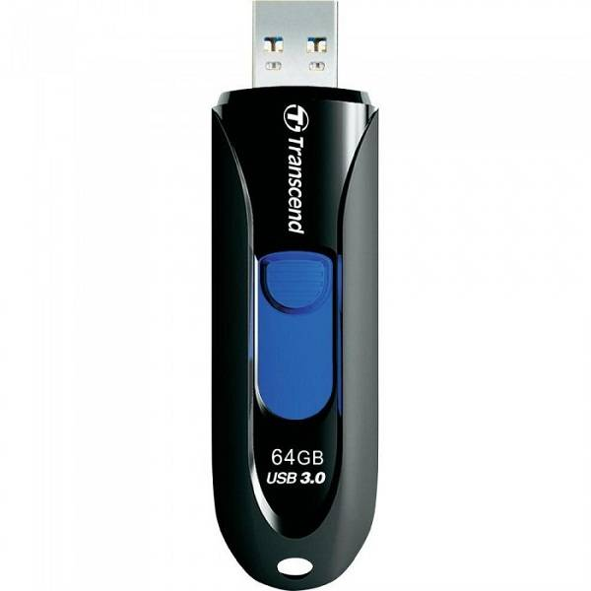
৮ গিগা বাইট একটি পেন ড্রাইভে বেশ কয়েক হাজার বই রেখে সেটা পকেটে নিয়ে ঘুরে বেড়াতে পারবে।
কম্পিউটারের তথ্য পকেটে নিয়ে ঘোরার জন্য সবচেয়ে সহজ সমাধানের নাম পেন ড্রাইভ বা ইউএসবি ফ্ল্যাশ ড্রাইভ (USB Flash Drive)। সেগুলো এত ছোট যে কলমের মতো পকেটে নিয়ে ঘোরা সম্ভব, এমনকি এক্টার মধ্যেই দশ থেকে বিশ হাজার বই রেখে দিতে পারবে।
মোঃ মনিরুজ্জামান, সহকারী শিক্ষক (কম্পিউটার)

Slide 13
একক কাজঃ
স্টোরেজ ডিভাইস কাকে বলে?
মোঃ মনিরুজ্জামান, সহকারী শিক্ষক (কম্পিউটার)

Slide 14
উত্তরঃ
পাকাপাকিভাবে কোথাও তথ্য সংরক্ষণ করতে চাইলে স্টোরেজ ডিভাইস ব্যবহৃত হয়। স্টোরেজ ডিভাইস বলতে প্রধানত সংরক্ষণের জায়গা বোঝায়, স্টোরেজ ডিভাইস থেকে তথ্য ব্যবহারের সময় সেটি মেমোরিতে আনা হয়। হার্ডডিক্স ড্রাইভ একটি স্টোরেজ ডিভাইস।
মোঃ মনিরুজ্জামান, সহকারী শিক্ষক (কম্পিউটার)

Slide 15
দলগত কাজঃ
র‍্যাম ও হার্ডডিক্সের মধ্যকার পার্থক্য লেখ।
মোঃ মনিরুজ্জামান, সহকারী শিক্ষক (কম্পিউটার)

Slide 16
মূল্যায়ন
RAM- Random Access Memory
RAM এর পূর্ণরুপ কী?
CD- Compact Disc
CD শব্দের পুরো অর্থ কী?
হার্ডডিক্স ড্রাইভ
সবচেয়ে পরিচিত স্টোরেজ ডিভাইসের নাম কী?
মোঃ মনিরুজ্জামান, সহকারী শিক্ষক (কম্পিউটার)

Slide 17
বাড়ির কাজঃ
বিভিন্ন প্রকার স্টোরেজ ডিভাইসের বর্ণনা দাও।
মোঃ মনিরুজ্জামান, সহকারী শিক্ষক (কম্পিউটার)

Slide 18
*ধন্যবাদ*
মোঃ মনিরুজ্জামান, সহকারী শিক্ষক (কম্পিউটার)

